Slide 1
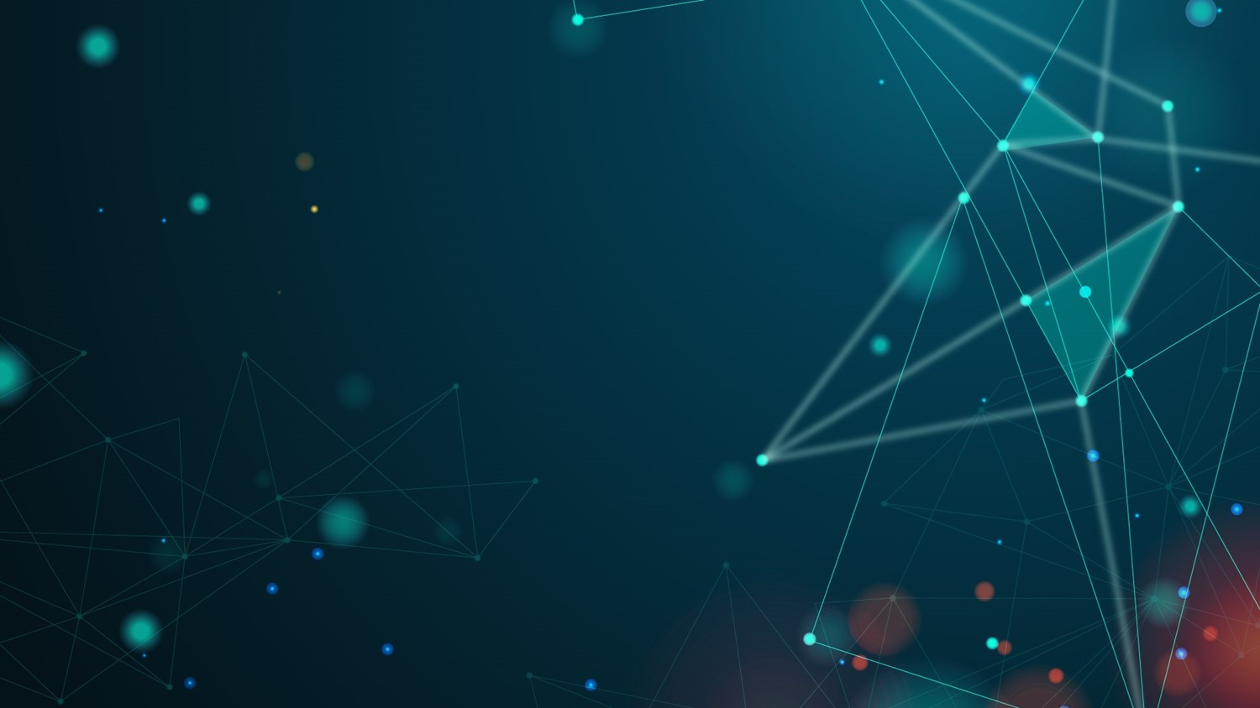
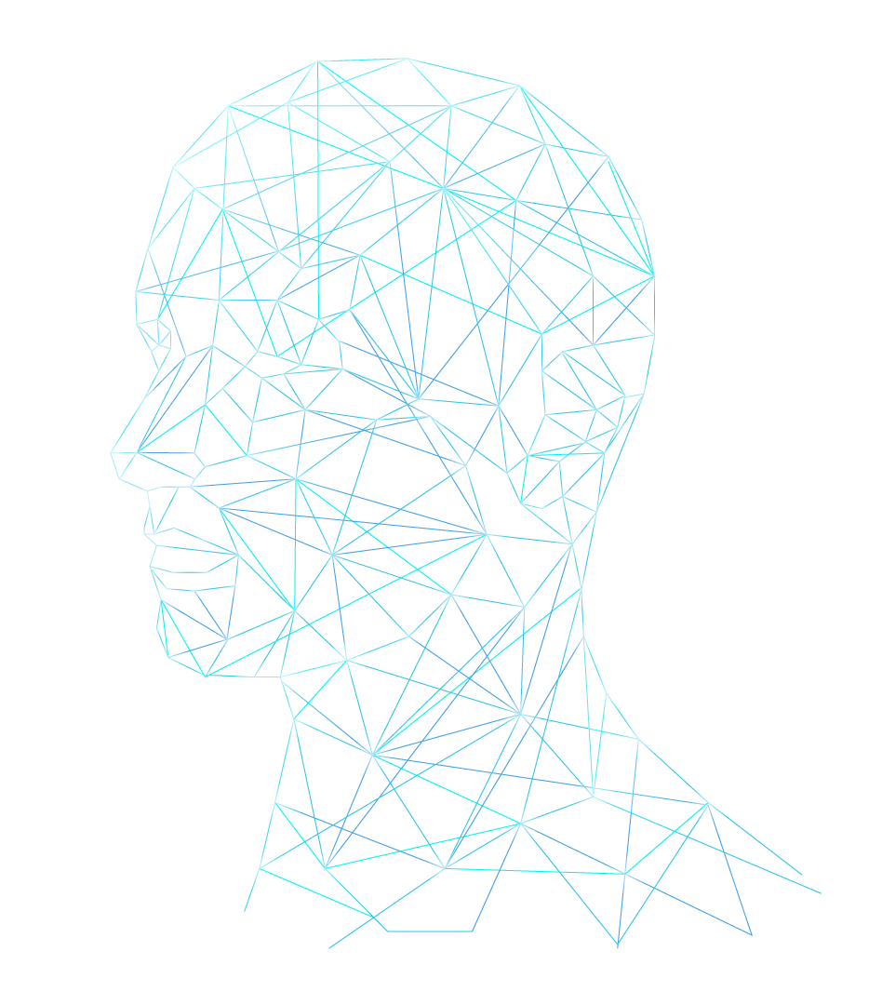
GEOFFREYHINTON
“ De repente, he cambiado de opinión sobre si estas cosas van a ser más inteligentes que nosotros"
Diana Carolina Lopez Tulcan

Slide 2
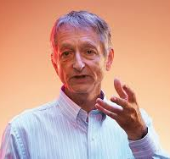
Geoffrey Hinton
1947
Nacimiento
1970
Graduación
6 de Diciembre en Wimdledon, Reino Unido
Psicología experimental
1978
PhD
2024
Actualidad
Inteligencia Artificial
Informático teórico, Investigador de la IA y profesor Universitario

Slide 3
APORTES EN LA IA
Redes Neuronales
RBMs
DBNs
Premio Turing
Pionero
Boltzmann
Aprendizaje
2018
Tecnología clave en la IA moderna. Desarrollo el algoritmo de retropropagacion que es fundamental para entrenar redes neuronales profundas
Tipo de red neuronal estocástica que puede aprender una distribución de probabilidad
Redes de creencias profundas, son una combinación de varias capas de maquinas de Boltzmann que permitieron avances significativos
Recibe premio por sus avances en el aprendizaje profundo

Slide 4
Conclusión
Geoffrey Hinton es una figura clave en el desarrollo de la inteligencia artificial, especialmente en el campo del aprendizaje profundo y las redes neuronales. Sus contribuciones han sentado las bases para muchos de los avances tecnológicos que vemos hoy en día en IA.

Slide 5
BIBLIOGRAFIA
https://es.wikipedia.org/wiki/Geoffrey_Hinton
https://www.premiosfronterasdelconocimiento.es/galardonados/geoffrey-hinton/#:~:text=Hinton%20es%20la%20figura%20mundial,como%20lo%20hacen%20los%20humanos.
https://www.bbc.com/mundo/noticias-65464637#:~:text=En%20entrevista%20con%20la%20BBC,que%20son%20%22bastante%20aterradores%22.&text=Pie%20de%20foto%2C%20Un%20cerebro,digital%2C%20hecho%20de%20redes%20interconectadas.

